Slide 1
Tuần 11
Bài 33: Phép trừ (có nhớ) trong phạm vi 100 – Tiết 2
TOÁN 2
Tập 1

Slide 2

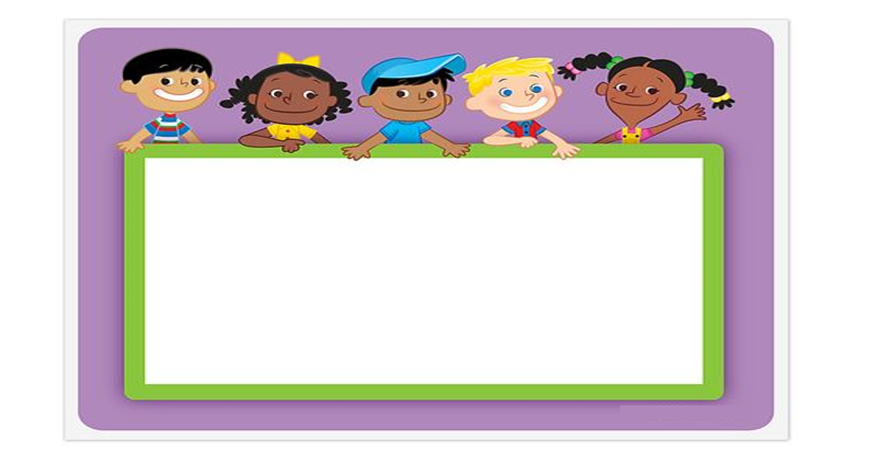
KHỞI ĐỘNG
VÒNG QUAY KÌ DIỆU

Slide 3

18 - 9
17 - 9
11 - 2
17 - 8
11 - 3
16 - 9
16 - 8
11 - 4
16 - 7
11 - 5
15 - 9
11 - 6
15 - 8
11 - 7
15 - 7
11 - 8
15 - 6
11 - 9
14 - 9
12 - 3
14 - 8
12 - 4
14 - 7
12 - 5
14 - 6
12 - 6
14 - 5
12 - 7
12 - 8
13 - 9
13 - 8
13 - 4
13 - 6
12 - 9
13 - 7
13 - 5

Slide 4




LUYỆN TẬP
THỰC HÀNH

Slide 5








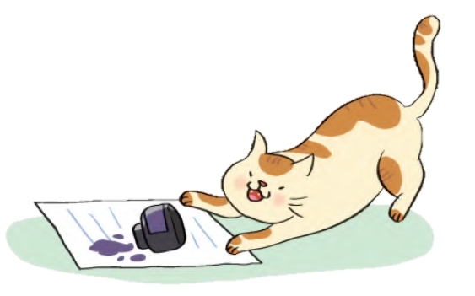

Số?
3
3 6
1 8
9 5
3 8
-
4 5
1 6
-
-
1 3
5 7
2 9

Slide 6


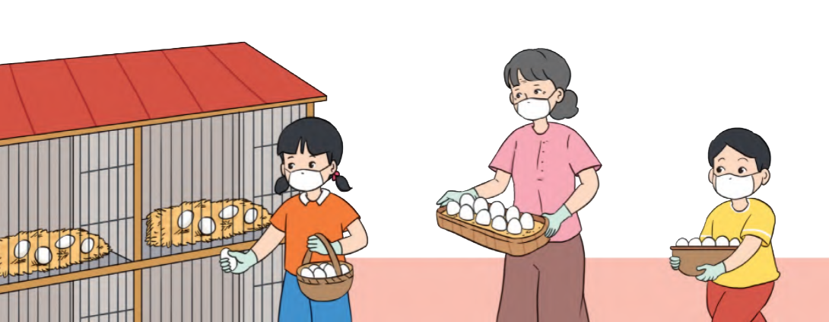
Tính
Kiên và Mai giúp bà nhặt trứng gà, Kiên nhặt được 35 quả, Mai nhặt được ít hơn Kiên 16 quả. Hỏi Mai nhặt được bao nhiêu quả trứng gà?
4
Kiên nhặt được: 35 quả
Mai nhặt được ít hơn Kiên: 16 quả
Mai nhặt được: quả
?
Bài giải:
Mai nhặt được số quả trứng gà là:
35 – 16 = 19 (quả)
Đáp số: 19 quả trứng gà

Slide 7
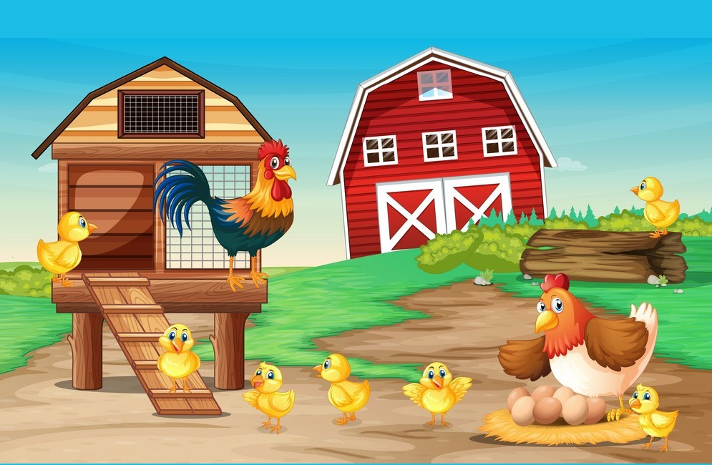








TRÒ CHƠI
THU HOẠCH TRỨNG GÀ
Notes:
Bài giảng thiết kế bởi: Hương Thảo - tranthao121006@gmail.com

Slide 8





Xin chào các bạn, mình là Mai. Hôm nay mẹ mình đi vắng, mình phải ở nhà giúp mẹ thu hoạch trứng gà. Các bạn hãy giúp mình thu hoạch xong trước khi mẹ về nhé bằng cách trả lời đúng những câu hỏi trong mỗi quả trứng.

Slide 9
46
27
-
??
19

Slide 10
66
29
-
??
37

Slide 11
33 – 15 = ?
18

Slide 12
8 4
2 7
-
?
5 7
8

Slide 13

Để có thể làm tốt các bài tập trên em nhắn bạn điều gì?
Bài học hôm nay em biết thêm được điều gì?

Slide 14


DẶN DÒ

Slide 15


